Slide 1
МУДРЕ МИСЛИ

Slide 2
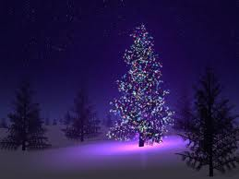
Ко не зна, а не зна да не зна, опасан је - избегавајте га. Ко не зна, а зна да не зна, дете је - научите га! Ко зна, а не зна да зна, спава – пробудите га! Ко зна и зна да зна, мудар је – следите га!

Slide 3
Ко ЖЕЛИ НЕШТО НАУЧИТИ НАЋИ ЋЕ НАЧИН, А КО НЕ ЖЕЛИ- НАЋИ ЋЕ ИЗГОВОР.

Slide 4
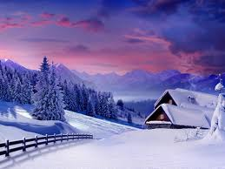
Имање вреди, знање вреди више. Ако пропадне имање, остаје знање.

Slide 5
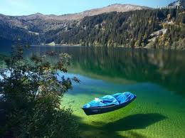
Учење је као веслање узводно –чим се престане, одмах се креће назад.

Slide 6
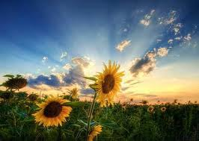
Боље је знати о многим стварима понешто, него много само о једној ствари.

Slide 7
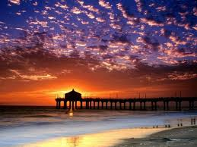
Не говори увек шта знаш, али знај увек све што говориш.

Slide 8
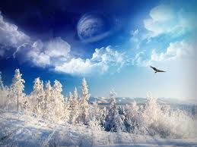
Знање је благо које свог власника свуда прати.

Slide 9
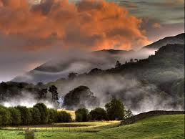
Оно што човек научи, вода не може однети, нити ватра спалити.

Slide 10
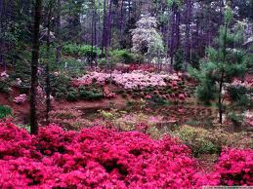
Провери да ли си заиста добар човек.Помози онима који ти не могу узвратити.

Slide 11
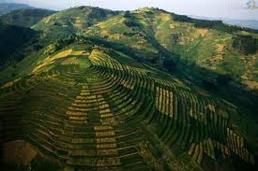
Само сиромашни знају да има и сиромашнијих од њих, богати виде само богатије од себе.

Slide 12
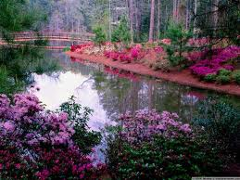
ЖИВОТ НАМ ДАЈЕ САМО ОНО ШТО МИ ДРУГИМА ДАЈЕМО.

Slide 13
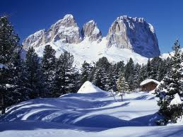
НАУЧИ ОД МУДРИЈЕГ, ТО ТИ ЈЕ ВЕЛИКА КОРИСТ. И НАУЧИ ДРУГОГ ТО ТИ ЈЕ ВЕЛИКА ЗАДУЖБИНА.

Slide 14
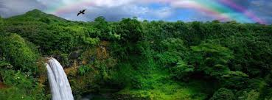
БОЉЕ ЈЕ ЧИНИТИ МАЛО А ДОБРО, НЕГО МНОГО А ЛОШЕ.

Slide 15
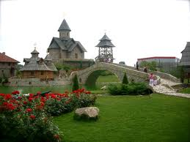
Здравље надмашује сва материјална добра. Здрав сиромах је срећнији од болесног краља.

Slide 16
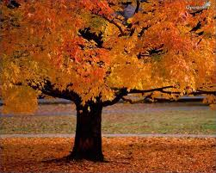
Новац није све, њиме можеш да купиш кућу, али не дом;
час, али не време;
положај, али не углед;
кревет, али не сан;
књиге, али не знање;
лекове, али не здравље;
крв, али не живот.

Slide 17
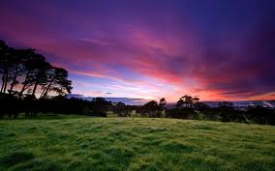
Каква би тишина настала када би људи говорили само оно што знају.

Slide 18
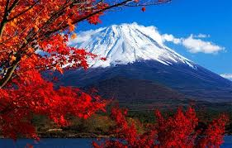
Кад нам срећа затвори једна врата, често нам отвори друга, али ми понекад знамо предуго гледати у она затворена и не видимо отворена.

Slide 19
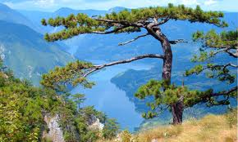
УМ ЈЕ ПОПУТ ПАДОБРАНА, ФУНКЦИОНИШЕ САМО КАДА ЈЕ ОТВОРЕН.

Slide 20
ПЕСИМИСТА ВИДИ ПРОБЛЕМ У СВАКОЈ ПРИЛИЦИ; ОПТИМИСТА ВИДИ ПРИЛИКУ У СВАКОМ ПРОБЛЕМУ.

